Slide 1

第十一章 图 像 复 原
11.1 图像退化与复原
11.2 非约束复原
11.3 最小二乘类约束复原
11.4 非线性复原方法
11.5 其他图像复原技术
11.6 编程实例

Slide 2
11.1 图像退化与复原
数字图像在获取的过程中，由于光学系统的像差、 光学成像衍射、 成像系统的非线性畸变、 摄影胶片的感光的非线性、 成像过程的相对运动、 大气的湍流效应、环境随机噪声等原因， 图像会产生一定程度的退化。因此，必须采取一定的方法尽可能地减少或消除图像质量的下降，恢复图像的本来面目，这就是图像复原， 也称为图像恢复。

Slide 3
图像复原与图像增强有类似的地方， 都是为了改善图像。但是它们又有着明显的不同。图像复原是试图利用退化过程的先验知识使已退化的图像恢复本来面目，即根据退化的原因， 分析引起退化的环境因素，建立相应的数学模型， 并沿着使图像降质的逆过程恢复图像。从图像质量评价的角度来看， 图像复原就是提高图像的可理解性。而图像增强的目的是提高视感质量，图像增强的过程基本上是一个探索的过程， 它利用人的心理状态和视觉系统去控制图像质量， 直到人们的视觉系统满意为止。

Slide 4
图像复原是利用退化现象的某种先验知识，建立退化现象的数学模型，再根据模型进行反向的推演运算，以恢复原来的景物图像。因而，图像复原可以理解为图像降质过程的反向过程。建立图像复原的反向过程的数学模型，就是图像复原的主要任务。经过反向过程的数学模型的运算，要想恢复全真的景物图像比较困难。所以， 图像复原本身往往需要有一个质量标准， 即衡量接近全真景物图像的程度，或者说，对原图像的估计是否到达最佳的程度。
由于引起退化的因素众多而且性质不同，为了描述图像退化过程所建立的数学模型往往多种多样，而恢复的质量标准也往往存在差异性，因此图像复原是一个复杂的数学过程，图像复原的方法、技术也各不相同。

Slide 5
11.1.1 图像降质的数学模型
图像复原处理的关键问题在于建立退化模型。输入图像f(x, y)经过某个退化系统后输出的是一幅退化的图像。为了讨论方便， 把噪声引起的退化即噪声对图像的影响一般作为加性噪声考虑， 这也与许多实际应用情况一致，如图像数字化时的量化噪声、 随机噪声等就可以作为加性噪声，即使不是加性噪声而是乘性噪声， 也可以用对数方式将其转化为相加形式。

Slide 6
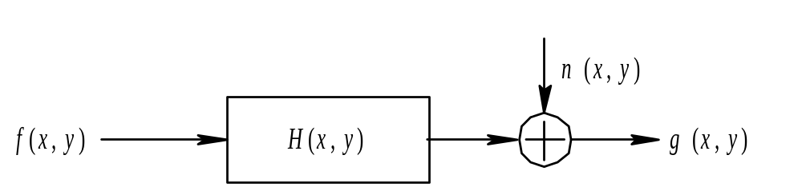
原始图像f(x, y)经过一个退化算子或退化系统H(x, y)的作用， 再和噪声n(x, y)进行叠加，形成退化后的图像g(x, y)。图11-1表示退化过程的输入和输出的关系，其中H(x, y)概括了退化系统的物理过程，就是所要寻找的退化数学模型。
图11-1 图像的退化模型

Slide 7
数字图像的图像恢复问题可看作是： 根据退化图像g(x , y)和退化算子H(x , y)的形式，沿着反向过程去求解原始图像f(x , y)， 或者说是逆向地寻找原始图像的最佳近似估计。图像退化的过程可以用数学表达式写成如下的形式：
 g(x, y)=H［f(x, y)］+n(x, y) (11-1)
在这里，n(x, y)是一种统计性质的信息。在实际应用中， 往往假设噪声是白噪声，即它的频谱密度为常数，并且与图像不相关。

Slide 8
在图像复原处理中， 尽管非线性、 时变和空间变化的系统模型更具有普遍性和准确性，更与复杂的退化环境相接近，但它给实际处理工作带来了巨大的困难， 常常找不到解或者很难用计算机来处理。因此，在图像复原处理中， 往往用线性系统和空间不变系统模型来加以近似。这种近似的优点使得线性系统中的许多理论可直接用于解决图像复原问题，同时又不失可用性。

Slide 9
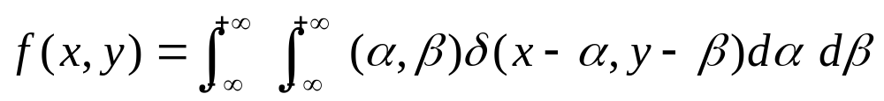
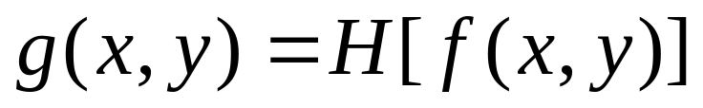
一幅连续图像f(x, y)可以看作是由一系列点源组成的。因此，f(x, y)可以通过点源函数的卷积来表示。即
(11-2)
式中，δ函数为点源函数，表示空间上的点脉冲。
在不考虑噪声的一般情况下， 连续图像经过退化系统H后的输出为
(11-3)
把式(11-2)代入式(11-3)得
(11-4)

Slide 10
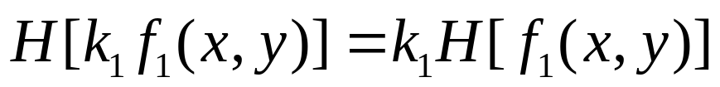
在线性和空间不变系统的情况下， 退化算子H具有如下性质:
(1) 线性：设f₁(x,y)和f₂(x,y)为两幅输入图像，k₁和k₂为常数， 则
(11-5)
由该性质还可推出下面两个结论： 
① 当k₁=k₂=1时, 式(11-5)变为
(11-6)
② 如果f₂ (x , y)=0，则式（11-5）变为
(11-7)

Slide 11
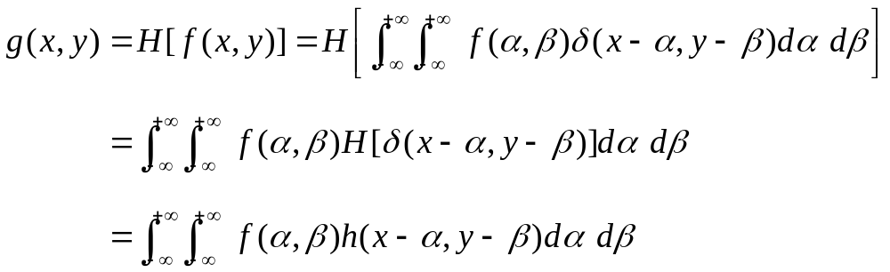
(2) 空间不变性: 如果对任意f ( x , y )以及a和b，有
(11-8)
则对于线性空间不变系统，输入图像经退化后的输出为
(11-9)

Slide 12
式中，h(x-α, y-β)为该退化系统的点扩展函数， 或叫系统的冲激响应函数。它表示系统对坐标为(a, β)处的冲激函数δ(x-α, y-β)的响应。也就是说，只要系统对冲激函数的响应为已知，那么就可以清楚图像退化是如何形成的。因为对于任一输入f (a, β)的响应， 都可以通过上式计算出来。
此时，退化系统的输出就是输入图像信号f (x, y)与点扩展函数h(x, y)的卷积， 即
(11-10)

Slide 13
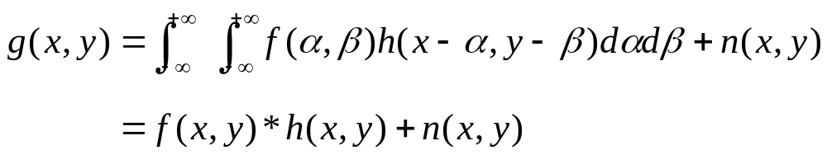
图像退化除了受到成像系统本身的影响外，有时还要受到噪声的影响。假设噪声n(x, y)是加性白噪声，这时上式可写成
(11-11)
在频域上，式(11-11)可以写成
(11-12)
其中，G(u, v)、F(u, v)、N(u, v)分别是退化图像g(x, y)、原图像f(x, y)、噪声信号n(x, y)的傅立叶变换；H(u, v)是系统的点冲激响应函数h(x, y)的傅立叶变换，称为系统在频率域上的传递函数。

Slide 14
式(11-11)和式(11-12)就是连续函数的退化模型。可见， 图像复原实际上就是已知g(x, y)求f(x, y)的问题或已知G(u, v)求F(u, v)的问题，它们的不同之处在于一个是在空域，一个是在频域。
显然，进行图像复原的关键问题是寻找降质系统在空间域上的冲激响应函数h(x, y)，或者降质系统在频率域上的传递函数H(u, v)。一般来说，传递函数比较容易求得。因此，在进行图像复原之前，一般应设法求得完全的或近似的降质系统传递函数，要想得到h(x, y), 只需对H(u, v)求傅立叶逆变换即可。

Slide 15
11.1.2 离散图像退化的数学模型
1. 一维离散退化模型
设f(x)为具有A个采样值的离散输入函数，h(x)为具有B个采样值的退化系统的冲激响应函数，则经退化系统后的离散输出函数g(x)为输入f(x)和冲激响应h(x)的卷积，即
g(x)=f(x)*h(x)
为了避免上述卷积所产生的各个周期重叠（设每个采样函数的周期为M），分别对f(x)和h(x)用添零延伸的方法扩展成周期M=A+B-1的周期函数， 即

Slide 16
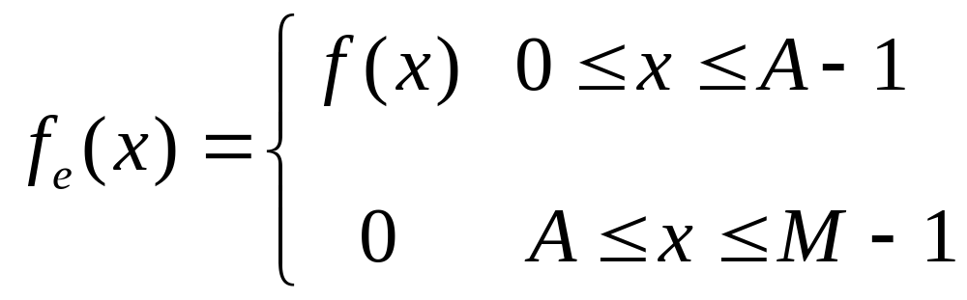
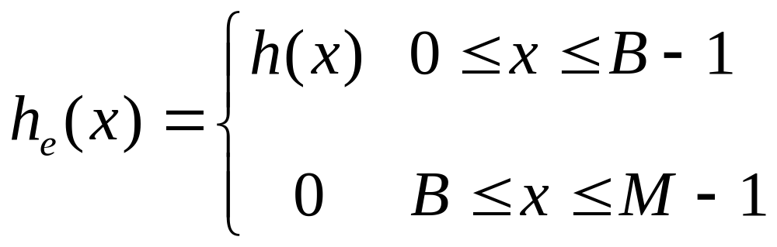
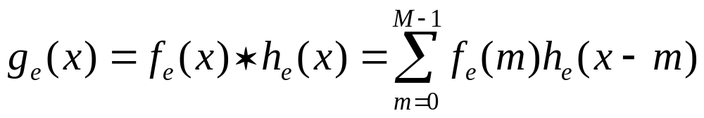
(11-13a)
(11-13b)
输出为
(11-14)
式中，x=0, 1, 2, …, M-1。

Slide 17
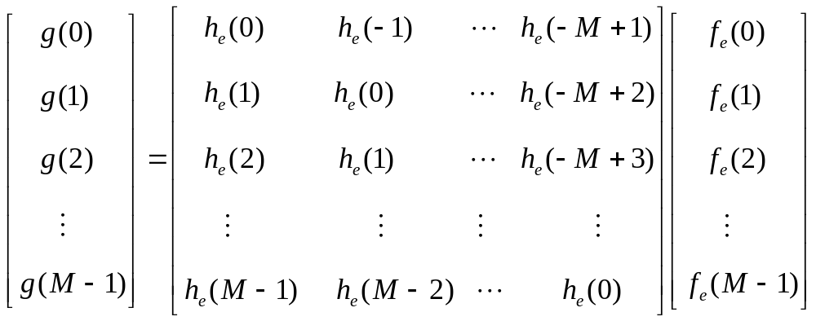
因为f_{e}(x)和h_{e}(x)已扩展成周期函数，故g_{e}(x)也是周期性函数， 用矩阵表示为
(11-15)

Slide 18
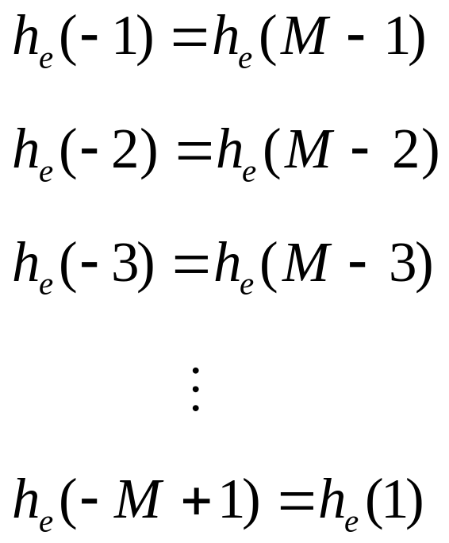
因为h_{e}(x)的周期为M，所以h_{e}(x)=h_{e}(x+M)，即

Slide 19
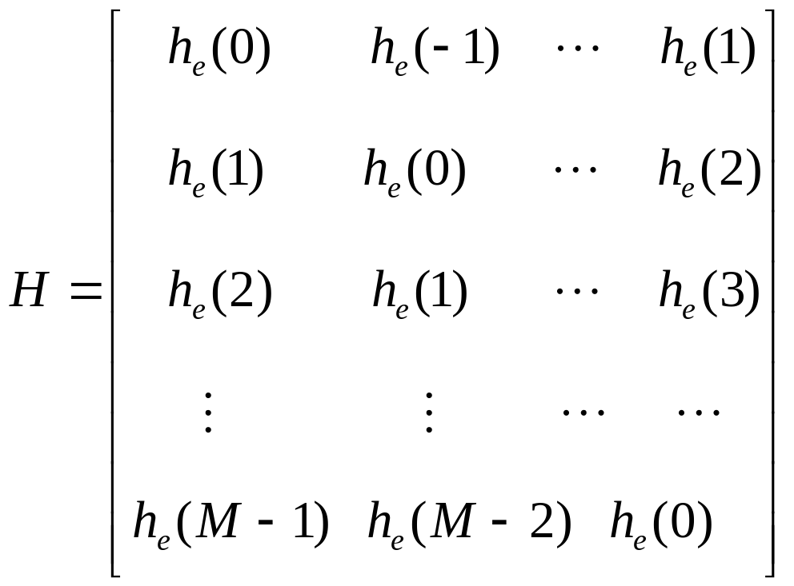
M×M阶矩阵H可写为
（11-16）

Slide 20
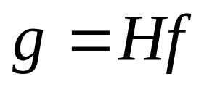
可将式（11-15）写成更简洁的形式，即
(11-17)
式中， g、f都是M维列向量，H是M×M阶矩阵，矩阵中的每一行元素均相同，只是每行以循环方式右移一位，因此矩阵H是循环矩阵。循环矩阵相加或相乘得到的还是循环矩阵。

Slide 21
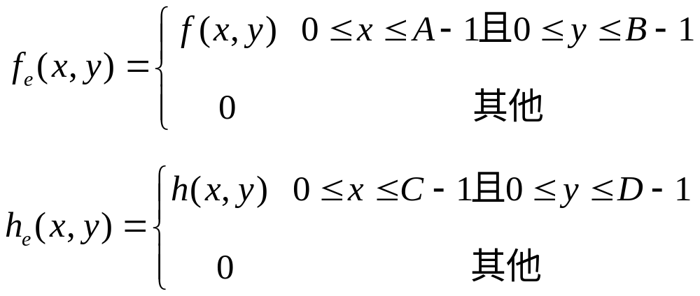
2. 二维离散模型
设输入的数字图像f(x, y)大小为A×B，点扩展函数h(x, y)被均匀采样为C×D大小。为避免交叠误差，仍用添零扩展的方法， 将它们扩展成M=A+C-1和N=B+D-1个元素的周期函数。
（11-18a）
（11-18b）

Slide 22
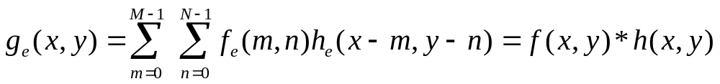
则输出的降质数字图像为
式中：x=0, 1, 2, …, M-1； y=0, 1, 2, …, N-1。
式(11-19)的二维离散退化模型同样可以用式（11-17）所示的矩阵形式表示，即
式中，g、 f是MN×1维列向量，H是MN×MN维矩阵。其方法是将g(x, y)和f(x, y)中的元素排成列向量。

Slide 23
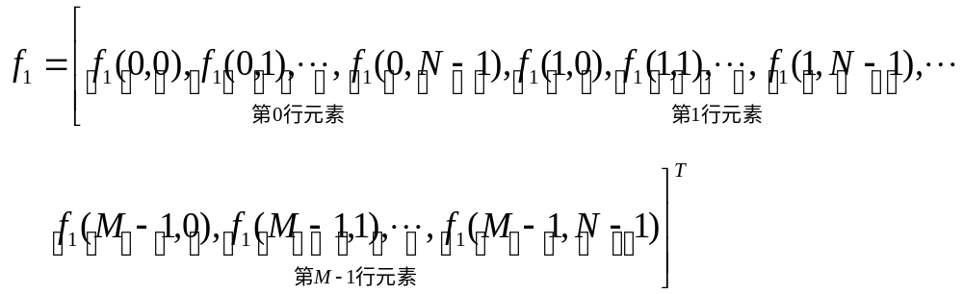
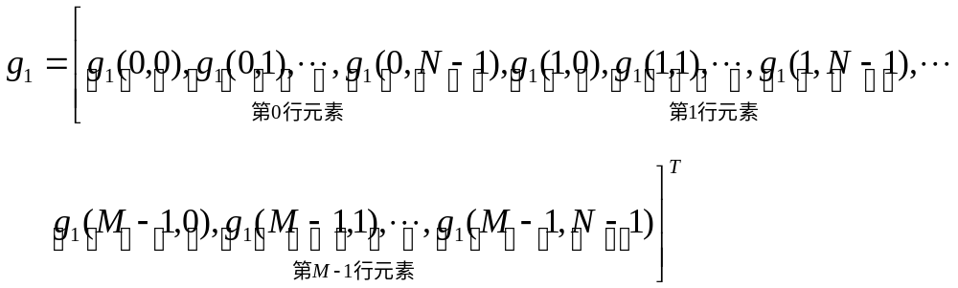
(11-20)

Slide 24
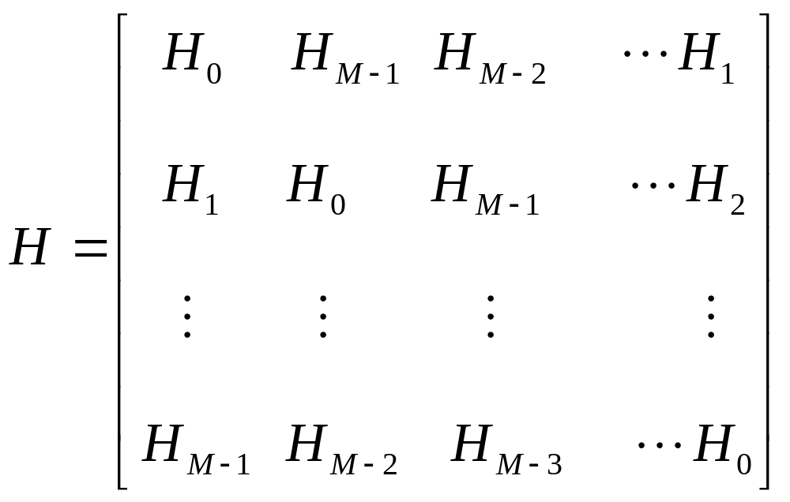
(11-21)
H_{i}(i=0, 1, 2,…, M-1)为子矩阵，大小为N×N，即H矩阵由M×M个大小为N×N的子矩阵组成， 称为分块循环矩阵。分块矩阵是由延拓函数h_{e}(x, y)的第j行构成的，构成方法如下:

Slide 25
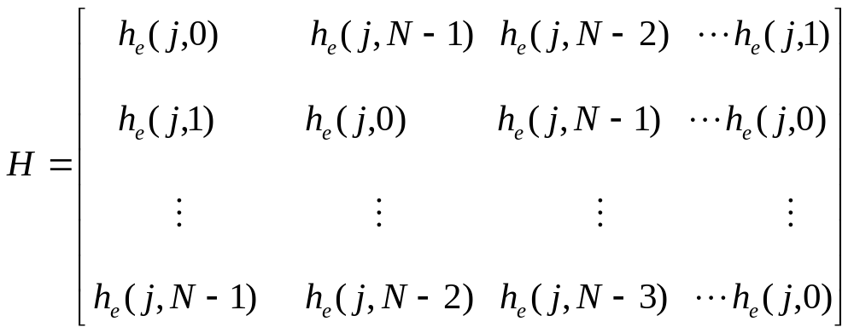
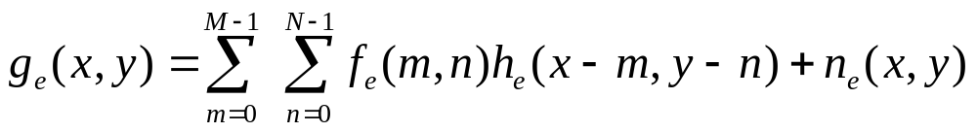
(11-22)
若把噪声考虑进去, 则离散图像退化模型为
(11-23)

Slide 26
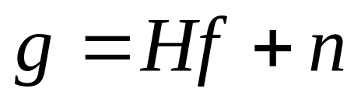
写成矩阵形式为
上述线性空间不变退化模型表明，在给定了g(x, y)，并且知道退化系统的点扩展函数h(x, y)和噪声分布n(x, y)的情况下，可估计出原始图像f(x, y)。
假设图像大小M=N=512，相应矩阵MH的大小为MN×MN=262 144×262 144，这意味着要解出f (x, y)需要解262 144个联立方程组，其计算量十分惊人。

Slide 27
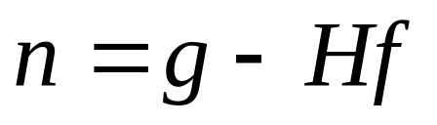

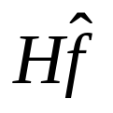
11.2 非约束复原
11.2.1 逆滤波
由式(11-24)可得
(11-25)
逆滤波法是指在对n没有先验知识的情况下，可以依据这样的最优准则，即寻找一个 ，使得 在最小二乘方误差的意义下最接近g，即要使n的模或范数（norm）最小：
(11-26)

Slide 28
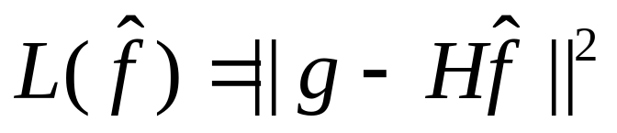
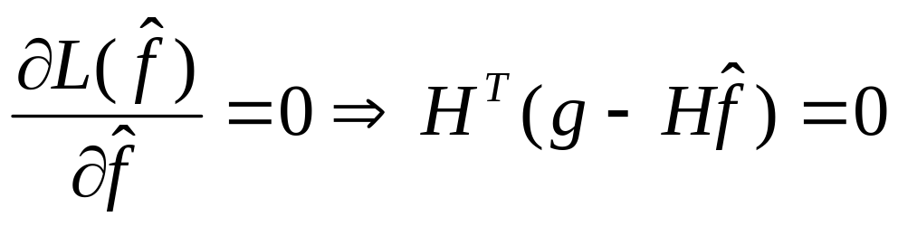
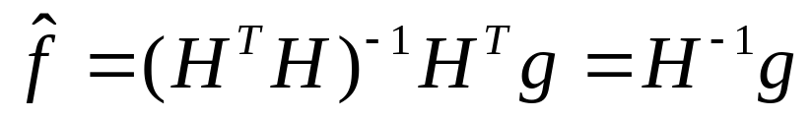
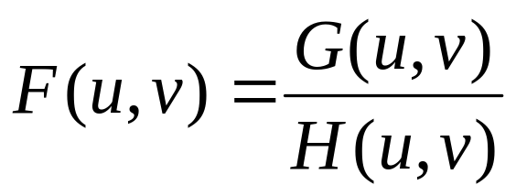
式(11-26)的极小值为
(11-27)
如果我们在求最小值的过程中，不做任何约束，称这种复原为非约束复原。由极值条件
(11-28)
解出 为
(11-29)
对式(11-29)作傅立叶变换， 得
(11-30)

Slide 29
可见，如果知道g(x, y)和h(x, y)，也就知道了G(u, v)和H(u, v)。根据上式， 即可得出F(u, v)，再经过反傅立叶变换就能求出f(x, y)。
逆滤波是最早应用于数字图像复原的一种方法。并用此方法处理过由漫游者、探索者等卫星探索发射得到的图像。

Slide 30
11.2.2 非约束图像复原的病态性质
由式(11-30)进行图像复原时，由于H(u,v)在分母上，当u-v平面上的某引起点或区域H(u, v)很小或等于零，即出现了零点时， 就会导致不稳定解。因此，即使没有噪声，一般也不可能精确地复原f(x, y)。如果考虑噪声项N(x, y)， 则出现零点时， 噪声项将被放大，零点的影响将会更大，对复原的结果起主导地位， 这就是无约束图像复原模型的病态性质。它意味着退化图像中小的噪声干扰在H(u, v)取得很小值的那些频谱上将对恢复图像产生很大的影响。由简单的光学分析知道，在超出光学系统的绕射极限时，H(u, v)将很小或等于零，因此对多数图像直接采用逆滤波复原会遇到上述求解方程的病态性。

Slide 31
为了克服这种不稳定性，一方面可利用我们后面要讲的有约束图像复原；另一方面，可利用噪声一般在高频范围，衰减速度较慢， 而信号的频谱随频率升高下降较快的性质，在复原时， 只限制在频谱坐标离原点不太远的有限区域内运行，而且关心的也是信噪比高的那些频率位置。Nathan在用逆滤波图像复原时采用的是限定恢复转移函数最大值的方法。其H(u, v)和恢复函数M(x, y)， 如图11-2所示。

Slide 32
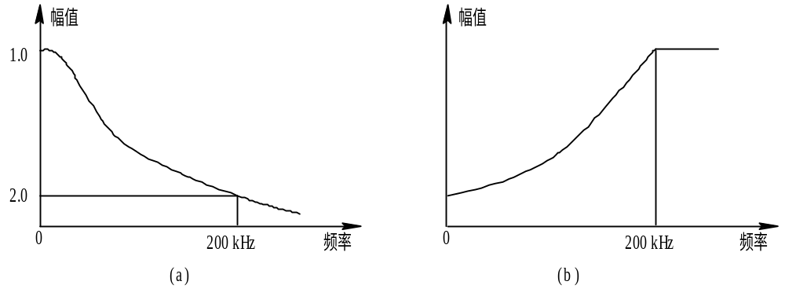
图11-2 逆滤波复原
(a) 实际传递函数； （b）修改后的恢复转移函数

Slide 33
实际上，为了避免H(u, v)值太小，一种改进方法是在H(u, v)=0的那些频谱点及其附近，人为地设置H⁻¹(u, v)的值，使得在这些频谱点附近N(u, v)/H(u, v)不会对 （u, v）产生太大的影响。图11-3给出了H(u, v)、H⁻¹(u, v)应用这种改进的滤波特性或恢复转移函数的一维波形，从中可以看出它与正常滤波的差别。

Slide 34
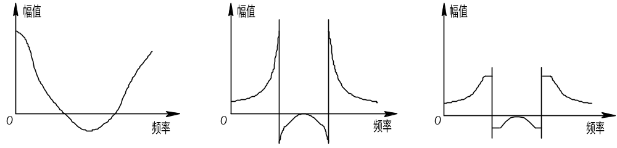
图11-3 逆滤波器零点的影响及其改进
(a) 退化系统的传递函数； (b) 逆滤波器传递函数； (c) 改进的逆滤波器传递函数

Slide 35
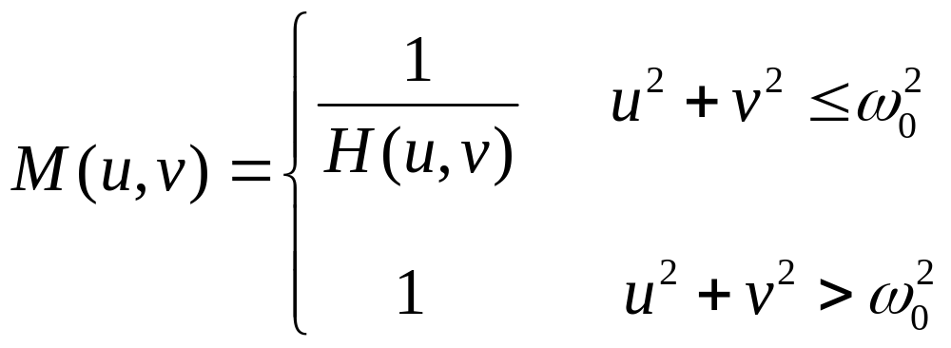
另一种改进是考虑到退化系统的传递函数H(u, v)带宽比噪声的带宽要窄得多，其频率特性具有低通性质，取恢复转移函数M(u, v)为
(11-31)
其中，ω₀的选取原则是将H(u, v)为零的点除去。这种方法的缺点是复原后的图像的振铃效果较明显。

Slide 36
11.3 最小二乘类约束复原
非约束复原是指除了使准则函数 最小外， 再没有其他的约束条件。因此只需了解降质系统的传递函数或点扩展函数， 就能利用如前所述的方法进行复原。但是由于传递函数存在病态问题，复原只能局限在靠近原点的有限区域内进行， 这使得非约束图像复原具有相当大的局限性。

Slide 37
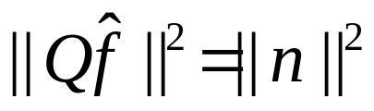
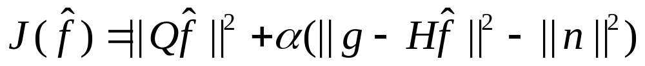
最小二乘类约束复原是指除了要求了解关于退化系统的传递函数之外，还需要知道某些噪声的统计特性或噪声与图像的某些相关情况。根据所了解的噪声的先验知识的不同，采用不同的约束条件，可得到不同的图像复原技术。在最小二乘类约束复原中，要设法寻找一个最优估计 ，使得形式为 的函数最小化。求这类问题的最小化，常采用拉格朗日乘子算法。也就说，要寻找一个 ，使得准则函数
(11-32)

Slide 38
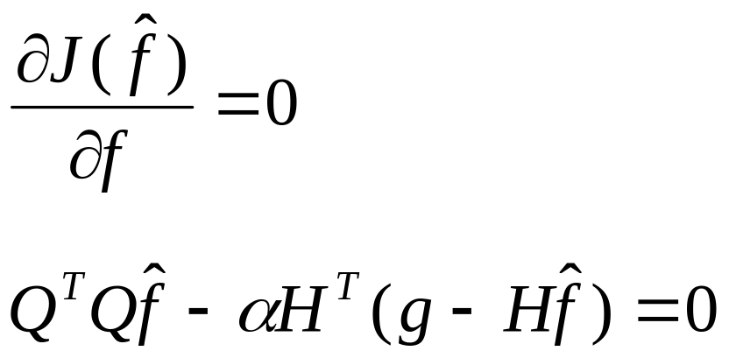
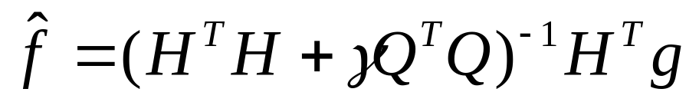
为最小。式中, Q为 的线性算子，α为一常数，称为拉格朗日乘子。对式(11-32)求导得
求解 得到
(11-33)

Slide 39
式中，γ=1/α，这个常数必须调整到约束被满足为止。求解式(11-33)的关键就是如何选用一个合适的变换矩阵Q。选择的Q的形式不同，就可得到不同类型的有约束的最小二乘类图像复原方法。如果用图像f和噪声的相关矩阵R_{f}和R_{n}表示Q，就可以得到维纳滤波复原方法。如选用拉普拉斯算子形式，即使某个函数的二阶导数最小，也可推导出有约束最小平方恢复方法。

Slide 40
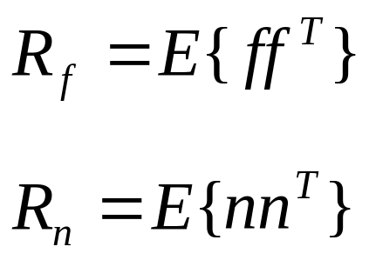
11.3.1 维纳滤波
在一般情况下，图像信号可近似地认为是平稳随机过程， 维纳滤波将原始图像f和对原始图像的估计 看作为随机变量。假设R_{f}和R_{n}为f和n的自相关矩阵，其定义为
(11-34)
式中，E{·}代表数学期望运算。

Slide 41
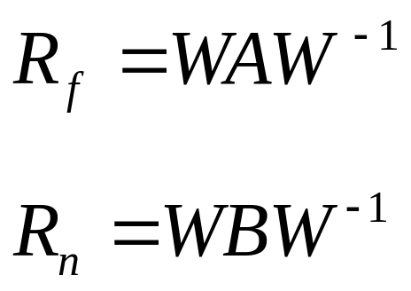
R_{f}和R_{n}均为实对称矩阵，在大多数图像中，邻近的像素点是高度相关的，而距离较远的像素点的相关性却较弱。通常，f和n的元素之间的相关不会延伸到20～30个像素的距离之外。因此， 一般来说，自相关矩阵在主对角线附近有一个非零元素带， 而在右上角和左上角的区域内将为零值。如果像素之间的相关是像素之间距离的函数， 而不是它们位置的函数，可将R_{f}和R_{n}近似为分块循环矩阵。因而，用循环矩阵的对角化，可写成
式中，W为一个MN×MN矩阵，包含M×M个N×N的块。M、N的含义见二维离散模型部分。

Slide 42
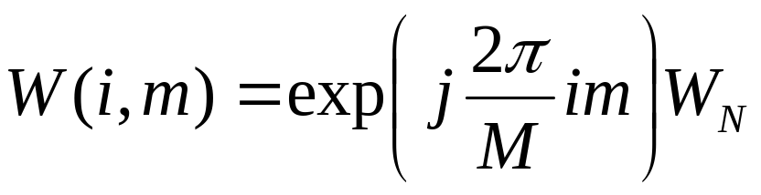
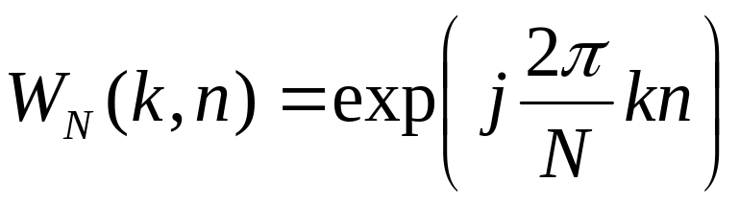
W的第i, m个分块为
i, m=0, 1, …, M-1
(11-36)
其中，W_{N}为一个N×N矩阵，其第k, n个位置的元素为
k, n=0, 1, …, N-1
式(11-35)中，A和B的元素分别为R_{f}和R_{n}中的自相关元素的傅立叶变换。这些自相关的傅立叶变换被分别定义为f_{e}(x, y)和n_{e}(x, y)的谱密度S_{f} (u, v)和S_{n}(u, v)。

Slide 43
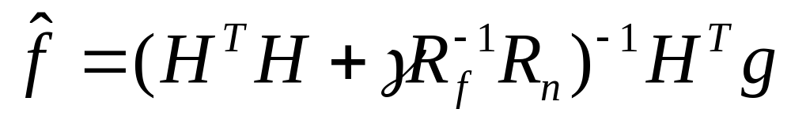
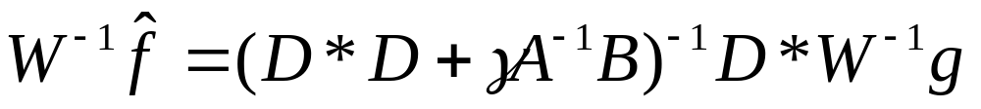
定义Q^{T}Q=R⁻¹_{f} R_{n}，代入式(11-33)，得
(11-37)
进一步可推导出
(11-38)
式中，D*为D的共轭矩阵。
再进行矩阵变换：

Slide 44
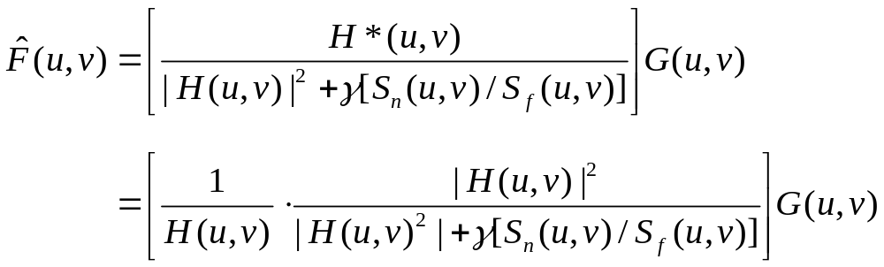
假设M=N，则
(11-39)
式中，u, v=0, 1, 2,…, N-1， |H(u, v) |²=H*(u, v)H(u, v)。

Slide 45
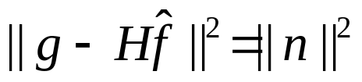
对式(11-39)作如下分析： 
(1) 如果γ=1，称之为维纳滤波器。注意，当γ=1时，并不是在约束条件下得到的最佳解，即并不一定满足 若γ为变数，此式为参变维纳滤波器。
使用参变维纳滤波法时，H(u, v)由点扩展函数确定，而当噪声是白噪声时，S_{n}(u, v)为常数，可通过计算一幅噪声图像的功率谱S_{g}(u, v)求解。由于S_{g}(u, v)=|H(u, v) |²S_{f}(u, v)+S_{n}(u, v)，所以S_{f} (u, v)可通过式(11-39)求得。

Slide 46
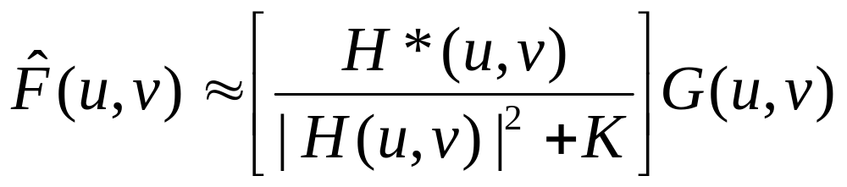
(2) 当无噪声影响时，S_{n}(u, v)=0，称之为理想的反向滤波器。逆滤波器可看成是维纳滤波器的一种特殊情况。
(3) 如果不知道噪声的统计性质，也就是S_{f} (u, v)和S_{n}(u, v)未知时，式(11-39)可以用下式近似：
式中，K表示噪声对信号的频谱密度之比。

Slide 47
11.3.2 约束最小平方滤波
约束最小平方复原是一种以平滑度为基础的图像复原方法。如前所述，在进行图像恢复计算时，由于退化算子矩阵H［·］的病态性质，多数在零点附近数值起伏过大，使得复原后的图像产生了多余的噪声和边缘。约束最小平方复原仍然是以最小二乘方滤波复原公式(11-37)为基础， 通过选择合理的Q，并优化‖Qf‖²，从而去掉被恢复图像的这种尖锐部分，即增加图像的平滑性。

Slide 48
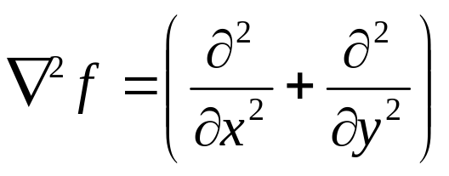
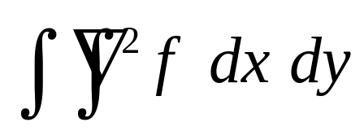
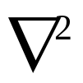
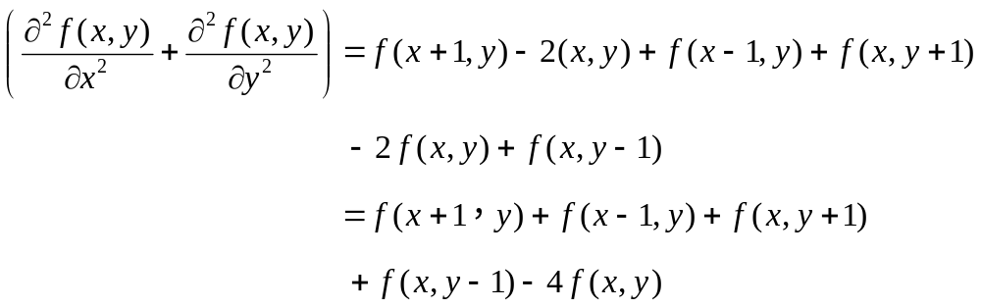
我们知道，图像增强的拉普拉斯算子 ，它具有突出边缘的作用， 然而则恢复了图像的平滑性，因此，在作图像恢复时可将其作为约束。现在的问题是如何将其表示成‖Qf‖²的形式，以便使用式(11-37)。
在离散情况下，拉普拉斯算子 可用下面的差分运算实现：
(11-40)

Slide 49
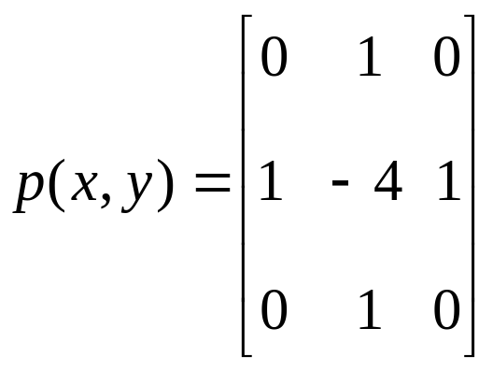
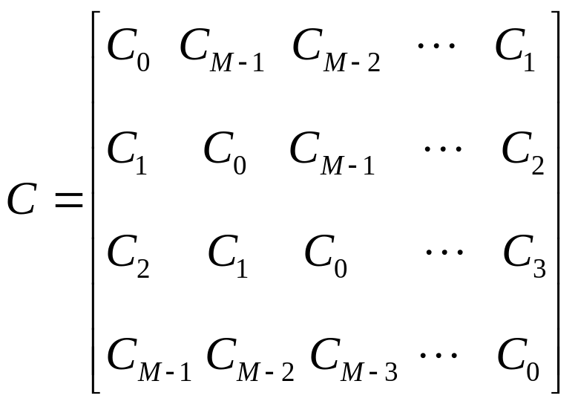
利用f(x, y)与下面的模板算子进行卷积可实现上面的运算：
(11-41)
在离散卷积的过程中，可利用延伸f(x, y)和p(x, y)来避免交叠误差。延伸后的函数为P_{e}(x, y)。建立分块循环矩阵，将平滑准则表示为矩阵形式：
(11-42)
…
…
…
…

Slide 50
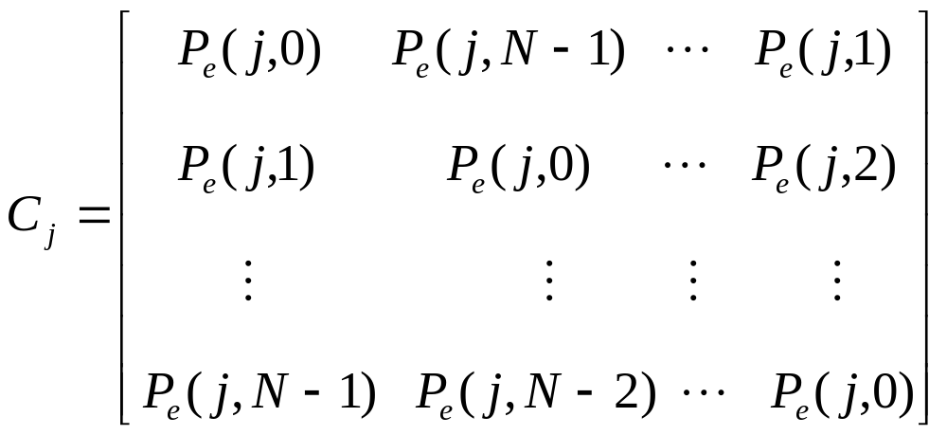

式(11-42)中每个子矩阵C_{j}(j=0, 1,…, M-1)是P_{e}(x, y)的第j行组成的N×N循环矩阵。即C_{j}如下表示：
(11-43)
根据循环矩阵的对角化可知，可利用前述的矩阵W进行对角化，即
(11-44)

Slide 51


式中，E为对角矩阵，其元素为
i≠k
(11-45)
i=k
E(k, i)是C中元素P_{e}(x, y)的二维傅立叶变换。并且，可以将 写成f^{T}C^{T}Cf，定义Q=C，则f^{T}C^{T}Cf=‖Qf‖²。
如果要求约束条件‖g-Hf‖=‖n‖²得到满足，在Q=C时，有
(11-46)

Slide 52


式(11-46)两边同乘以W⁻¹，得
(11-47)
式中，D*为D的共轭矩阵。
所以
(11-48)
式中，u, v=0, 1,…, N-1，而且|H(u, v)|²=H*(u, v)H(u, v)。本滤波器也称为最小平方滤波器。

Slide 53


11.4 非线性复原方法
11.4.1 最大后验复原
最大后验复原是一种统计方法，它把原图像f(x, y)和退化图像g(x, y)都作为随机场，在已知g(x, y)的前提下，求出后验条件概率密度函数P(f(x,y)/g(x,y))。若 使式
(11-49)
最大，则 就代表已知退化图像g(x, y)时，最可能的原始图像f(x, y)。这种图像方法称之为最大后验图像复原方法。

Slide 54
最大后验图像复原方法把图像看作是非平稳随机场，把图像模型表示成一个平稳随机过程对于一个不平稳的均值作零均值Gauss起伏，可得出求解迭代序列：
(11-50)
其中， k为迭代次数，σ_{n}⁻²和σ_{f} ⁻²分别为f和n的方差的倒数， f 是随空间而变的均值， 它是一个常数， 但要经过多次迭代才能收敛到最后的解。

Slide 55


11.4.2 最大熵复原
最大熵复原方法是通过最大化某种反映图像平滑性的准则函数来作约束条件，以解决图像复原中反向滤波法存在的病态问题。
首先简单介绍一下熵的概念。
熵的定义为
(11-51)
式中，P(x)为随机变量x的概率密度。
对于离散信号， 熵的定义为
(11-52)

Slide 56

熵是表征随机变量集合的随机程度的量度。当所有随机变量等可能性时，也就是说P₁=P₂= … =P_{m}时熵最大，为H=lnM。由于概率P(k)介于0～1之间，因此最大熵的范围为0～ lnM，H不可能出现负值。
在二维数字图像中，熵的定义为
(11-53)
最大熵复原的原理是将f(x, y)写成随机变量的统计模型，然后在一定的约束条件下， 找出用随机变量形式表示的熵的表达式，运用求极大值的方法， 求得最优估计解 。最大熵复原的含义是对 的最大平滑估计。最大熵复原常用Friend和Burg两种方法，这两种方法基本原理相同，这里仅介绍Friend法。

Slide 57



首先定义一幅大小为M×N的图像f(x, y)， 显然f(x, y)非负。
图像的总能量E和熵分别为
(11-54)
和
(11-55)
类似地可定义噪声的熵H_{n}：
(11-56)
式中：n′(x, y)=n(x, y)+B，B为最大噪声负值。

Slide 58

恢复就是在满足式(11-54)和图像退化模型的约束条件下， 使恢复后的图像熵和噪声熵达到最大。熵通常取决于f的形状， 当图像具有均匀的灰度时熵最大。因此用最大熵恢复图像具有某种平滑性。
引入拉格朗日（Lagrange）函数
(11-57)
式中：λ_{mn}(m, n=1, 2, …, N)和β是拉格朗日乘子，ρ是加权因子，表示H_{f}和H_{n}相互之间的权重。

Slide 59




分别表示f(x, y)和n′(x, y)的估计值，则有
(11-58)
(11-59)
把式(11-57)分别代入式(11-58)和式(11-59)，可得
x, y=1, 2,…,N
(11-60)
m, n=1, 2, …, N
(11-61)

Slide 60



并且 满足下列约束条件:
(11-62)
(11-63)
式(11-60)为图像恢复函数。把式(11-60)和式(11-61)代入式(11-62)和式(11-63)可得(N²+1)个方程。由此联立方程组可解得(N²+1)个未知数解λ_{mn}(m, n=1, 2, …, N)，解上述方程组可求得 的值。

Slide 61
11.4.3 投影复原
投影复原法是用代数方程组来描述线性和非线性退化系统的。该系统可用下式描述： 
g(x, y)=D［f(x, y)］+n(x, y)
其中：f(x, y)是原始图像，g(x, y)是退化图像，n(x, y)是系统噪声， D是退化算子，表示对图像进行某种运算。
在使用投影复原法进行图像复原时，引进一些先验信息附加的约束条件，可改善图像复原效果。

Slide 62
11.5 其他图像复原技术
11.5.1 几何畸变校正
数字图像在获取过程中，由于成像系统的非线性，成像后的图像与原景物图像相比，会产生比例失调，甚至扭曲，我们把这类图像退化现象称之为几何畸变。典型的几何失真如图11-4所示。

Slide 63

图11-4 几种典型的几何失真
(a) 原图像； (b) 梯形失真； (c) 枕形失真； (d) 桶形失真
一般，几何畸变校正要对失真的图像进行精确的几何校正， 通常是先确定一幅图像为基准，然后去校正另一幅图像的几何形状。因此，几何畸变校正一般分两步来做：第一步是图像空间坐标的变换；第二步是重新确定在校正空间各像素点的取值。

Slide 64
1. 空间几何坐标变换
按照一幅标准图像g(u, v)或一组基准点去校正另一幅几何失真图像f(x, y)，称之为空间几何坐标变换。根据两幅图像的一些已知对应点对(也称为控制点对)建立起函数关系式，将失真图像的x-y坐标系变换到标准图像u-v坐标系，从而实现失真图像按标准图像的几何位置校正，使f(x, y)中的每一像点都可在g(u, v)中找到对应像点。

Slide 65

2. 三角形线性法
图像的几何失真虽然是非线性的，但在一个局部小区域内可近似认为是线性的，基于这一假设，将标准图像和被校正图像之间的对应点对划分成一系列小三角形区域，三角形顶点为三个控制点， 在三角形区内满足以下线性关系：
(11-64)

Slide 66


若三对控制点在两个坐标系中的位置分别为(x₁, y₁)、 (x₂, y₂)、 (x₃, y₃)和(u₁, v₁)、 (u₂, v₂)、 (u₃, v₃)，则可建立两级方程组：
(11-65a)
(11-65b)

Slide 67
解方程组(11-65)，可求出a, b, c, d, e, f六个系数。用式(11-64)可实现该三角形区内其他像点的坐标变换。对于不同的三角形控制区域，这六个系数的值是不同的。
三角形线性法简单，能满足一定的精度要求，这是因它是以局部范围内的线性失真去处理大范围内的非线性失真， 所以选择的控制点对越多，分布越均匀，三角形区域的面积越小， 则变换的精度越高。但是控制点过多又会导致计算量的增加， 因此需要综合考虑。

Slide 68
3. 灰度值的确定
图像经几何位置校正后，在校正空间中各像点的灰度值等于被校正图像对应点的灰度值。一般校正后的图像某些像素点可能挤压在一起，或者分散开，不会恰好落在坐标点上，因此常采用内插法来求得这些像素点的灰度值。经常使用的方法有如下两种。
1) 最近邻点法
最近邻点法是取与像素点相邻的4个点中距离最近的邻点灰度值作为该点的灰度值。如图11-5所示。显然，最近邻点法计算简单，但精度不高，同时校正后的图像亮度有明显的不连续性。

Slide 69

图11-5 最近邻点法

Slide 70


2) 内插法
用像素点周围４个邻点的灰度值加权内插作为g(u₀, v₀)，如图11-6所示，设像素点(x₀, y₀)周围４个点为(x₁, y₁), (x₁+1, y₁), (x₁, y₁+1), (x₁+1, y₁+1)，则校正值为
(11-66)
式中：

Slide 71

图11-6 内插法几何校正

Slide 72
11.5.2 盲目图像复原
盲目图像复原法是在没有图像退化先验知识的情况下，对观察目标的多幅图像以某种方式抽出退化信息， 从而进行图像复原的方法。
加性噪声的模糊图像复原方法一般有两种： 直接测量法和间接估计法。
用直接测量法复原图像时，需要测量图像的模糊脉冲响应和噪声功率谱或协方差函数。在所观察的景物中，点光源能量往往直接指示出冲激响应；另外，图像边缘是否陡峭也能用来推测模糊冲激响应。在背景亮度相对恒定的区域内测量图像的协方差，可以估计出观测图像的噪声协方差函数。

Slide 73


间接估计法复原图像类似于多图像平均法处理。如对一个景物连续拍摄Ｎ次，每一次获取的图像用下式表示：
i=1, 2, …, N
(11-67)
式中：f(x, y)是原始图像，g_{i}(x, y)是第i次获取的图像，n_{i}(x, y)是第i次的噪声函数。
(11-68)

Slide 74

当N很大时，上式右边的噪声项的值趋于它的数学期望E{n(x, y)}。一般情况下白色高斯噪声在所有(x, y)上的数学期望等于零。因此，原始图像为
(11-69)

Slide 75
11.6 编 程 实 例
根据前面章节的讨论， 图像退化的模型为
g(x, y)=f(x, y)*h(x, y)+n(x, y)
那么，图像复原的过程可认为是已知g(x, y)、h(x, y)、n(x, y)的一些先验知识，求出f(x, y)。对于不同的退化函数和噪声性质， 可推导出前面介绍的一些图像复原方法。本节介绍实际中经常用到的逆滤波复原图像法。

Slide 76

图像的点扩展函数h为
也就是说用一个7×7的模板对原始图像进行平滑模糊操作。

Slide 77


首先使用退化函数h对图像进行模糊操作， 生成一幅退化的图像，退化系统为
上式的计算过程是，先求出图像和退化函数的傅立叶变换， 在频域相乘后，再按下式求逆傅立叶变换：
图像复原的具体实现过程如下。

Slide 78

1． 添加菜单
图11-7 图像复原菜单

Slide 79
2． 添加消息映射
在文档类中添加两个消息映射函数， 分别是OnRestoreBlur()和OnRestoreInvfilt()。OnRestorBlur()调用图像复原类CRestore的ConvBlur()函数生成一幅退化图像。OnRestoreInvfilt()调用图像复原类CRestore的InvFilter()函数对退化图像进行复原。代码如下：
void CDipDoc: : OnRestoreBlur() 
{
  // TODO: Add your command handler code here
  //判断当前是否载入图像
  if( m_pImageObject == NULL ) return; D
  //定义一个图像复原对象
  CRestore Restore( m_pImageObject );

Slide 80
  //调用卷积模糊函数
  Restore.ConvBlur(); 
  //更新视图
  UpdateAllViews(NULL); 
}
OnRestoreInvfilt()函数主要代码如下， 其他代码与OnRestoreBlur()相同。
void CDipDoc: : OnRestoreInvfilt() 
{

  //调用逆滤波复原函数
  Restore.InvFilter(); 

}
…
…

Slide 81
3． CRestore类介绍
功能： 实现图像复原
函数列表： 
ConvBlur() 对图像进行卷积模糊处理， 生成一幅待复原的退化图像；
InvFilter() 逆滤波复原法， 对由卷积模糊所造成的退化图像进行复原；
ConvNoiseBlur() 对图像进行卷积噪声模糊处理， 生成一幅待复原的退化图像；
Wiener() 维纳滤波复原法， 对由卷积噪声所造成的退化图像进行复原。

Slide 82
4． 函数实现代码
ConvBlur()函数关键代码
{

  //定义卷积模板， 大小为7×7
  Mm m_matFilter; 
  m_matFilter=zeros(nHeight, nWidth); 
  int i, j; 
  for(i=1; i<7; i++)
  {
    for(j=1; j<7; j++)
    {
…

Slide 83
m_matFilter.r(i, j)=0.02; 
}
}
// m_matBits是一个二维矩阵， 存储的是图像数据
//对原图像进行快速傅立叶变换， 将图像从空域变换到频域
m_matBits=fft2(m_matBits); 
//对模板进行快速傅立叶变换
m_matFilter=fft2(m_matFilter); 
//频率相乘
for(i=1; i<=nHeight; i++)
{
  for(j=1; j<=nWidth; j++)
  {

Slide 84
m_matBits.r(i, j)=m_matBits.r(i, j)*m_matFilter.r(i, j)-m_matBits.i(i, j)*m_matFilter.i(i, j); 
m_matBits.i(i, j)=m_matBits.r(i, j)*m_matFilter.i(i, j)+m_matBits.i(i, j)*m_matFilter.r(i, j); 
}
}
//对图像做逆傅立叶变换， 将图像从频域变换到空域
m_matBits=ifft2(m_matBits); 

}
InvFilter()函数关键代码
{
//对原图像进行快速傅立叶变换， 将图像从空域变换到频域
…

Slide 85
m_matBits=fft2(m_matBits); 
//对模板进行快速傅立叶变换
m_matFilter=fft2(m_matFilter); 
//频率相乘
double a, b, c, d; 
for(i=1; i<=nHeight; i++)
{
  for(j=1; j<=nWidth; j++)
  {
    a=m_matBits.r(i, j); 
    b=m_matBits.i(i, j); 
    c=m_matFilter.r(i, j); 
    d=m_matFilter.i(i, j); 
    if(c*c+d*d>0.003)
    {

Slide 86
      m_matBits.r(i, j)=(a*c+b*d)/(c*c+d*d); 
      m_matBits.i(i, j)=(b*c-a*d)/(c*c+d*d); 
  }
  }
  }
  //对图像进行快速逆傅立叶变换， 将图像从频域变换到空域
  m_matBits=ifft2(m_matBits); 
}

Slide 87



(a)
(b)
(c)
图11-8 逆滤波法复原图像
(a) 原始图像； (b) 退化图像； (c)复原图像

